Slide 1
TIẾNG VIỆT 1
Tập 2
Tập đọc: Chuyện trong vườn

Slide 2



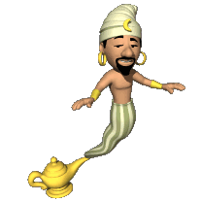

Điền vào chỗ chấm:
c hay k
…..ái bình
C

Slide 3
Điền vào chỗ chấm:
c hay k
đuổi …..ịp
k

Slide 4
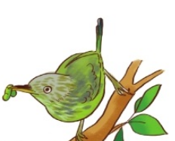
Đọc bài thơ
Chim sâu
Chim sâu nho nhỏ,
Cái mỏ xinh xinh,
Chăm nhặt, chăm tìm
Bắt sâu cho lá
Cây yêu chim quá!
Cây vẫy, cây vui,
Búp nở, hoa cười
Chào chim sâu đấy.
Phong Thu

Slide 5

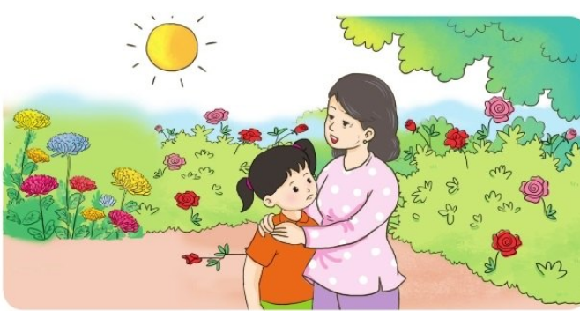

Slide 6
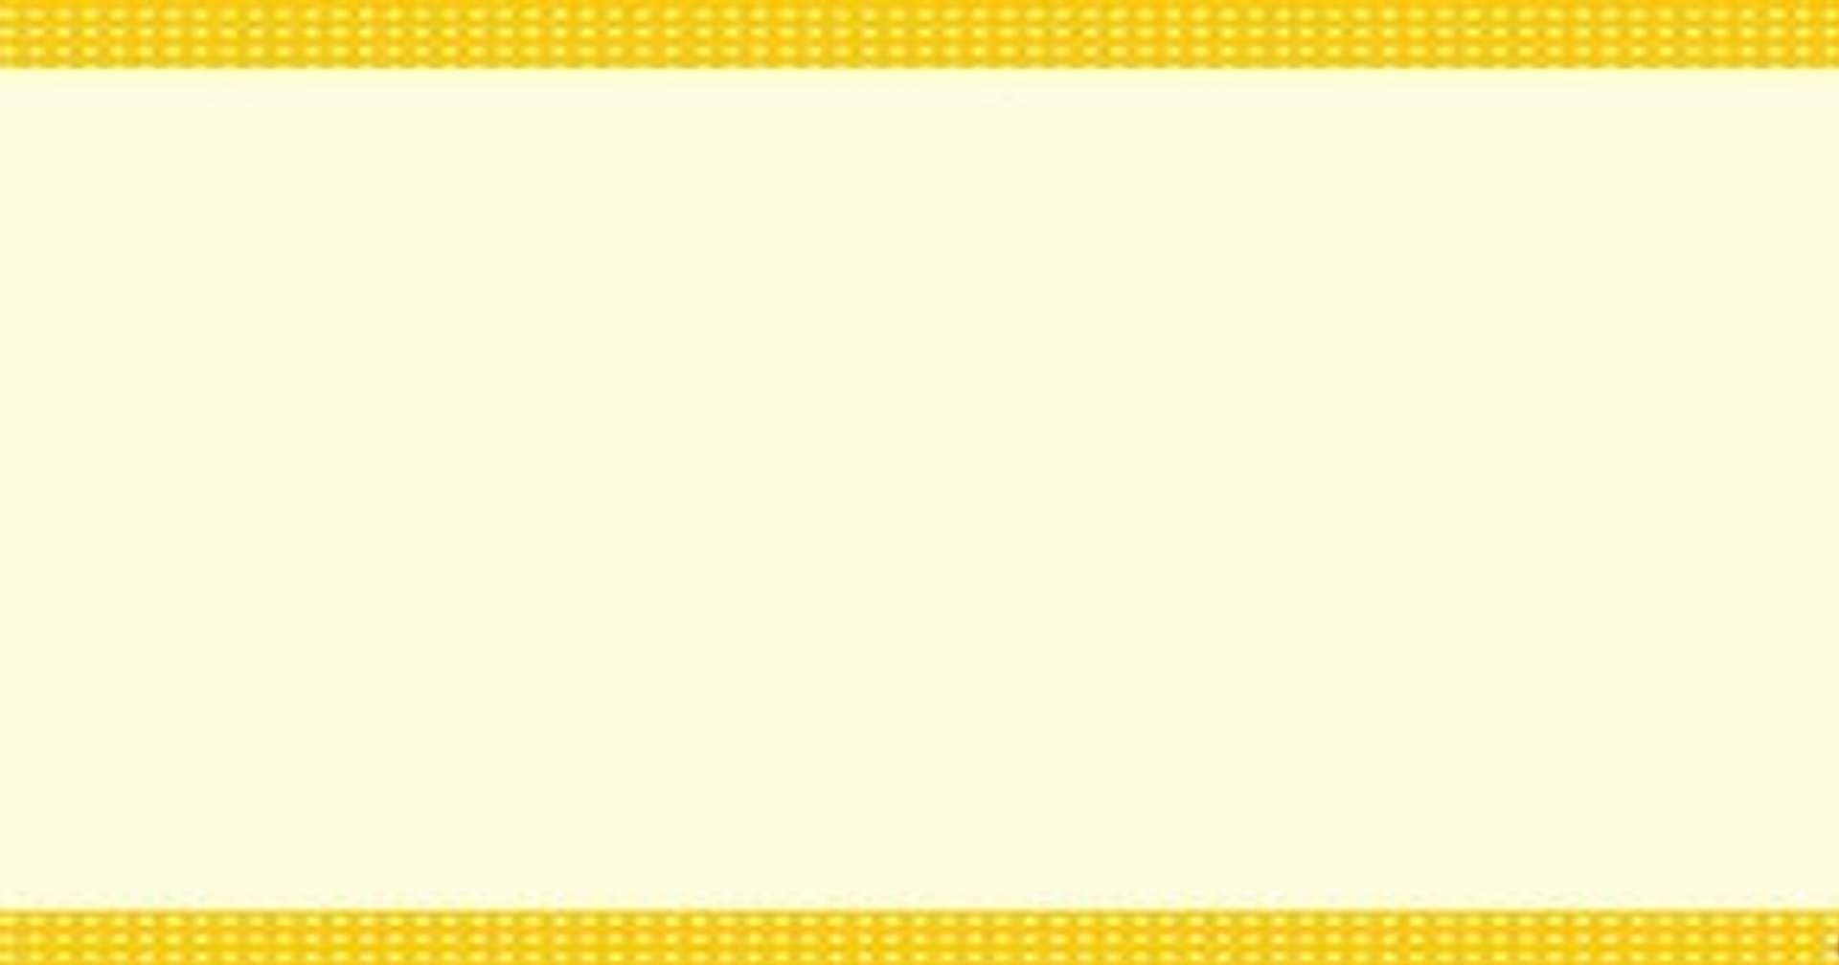
Tập đọc:
Chuyện trong vườn

Slide 7
Chuyện trong vườn
Sáng sớm, Mai ra vườn đã thấy bà đang tưới hoa. Em gọi:
Bà ơi!
Cháu dậy rồi à? Đi cẩn thận kẻo ngã nhé!
Mai chạy về phía bà. Bỗng em vấp phải một mô đất, ngã sõng soài, làm gãy một cành hồng. Bà vội chạy lại đỡ cháu rồi hỏi:
Cháu có đau không?
Mai đau nhưng vẫn nói:
Không sao ạ!
Nhìn cành hoa gãy đang ứa nhựa, Mai nghĩ: “ Chắc hoa cũng đau lắm, nó đang khóc. Chỉ tại Mai chạy vội mà hoa bị đau”.
Phỏng theo NGUYỄN PHAN KHUÊ(Trần Mạnh kể)

Slide 8
Luyện đọc từ khó
cẩn thận
ứa nhựa
vấp
gãy
sõng soài
mô đất

Slide 9
Chuyện trong vườn
Sáng sớm, Mai ra vườn đã thấy bà đang tưới hoa. Em gọi:
Bà ơi!
Cháu dậy rồi à? Đi cẩn thận kẻo ngã nhé!
Mai chạy về phía bà. Bỗng em vấp phải một mô đất, ngã sõng soài, làm gãy một cành hồng. Bà vội chạy lại đỡ cháu rồi hỏi:
Cháu có đau không?
Mai đau nhưng vẫn nói:
Không sao ạ!
Nhìn cành hoa gãy đang ứa nhựa, Mai nghĩ: “ Chắc hoa cũng đau lắm, nó đang khóc. Chỉ tại Mai chạy vội mà hoa bị đau”.
Phỏng theo NGUYỄN PHAN KHUÊ(Trần Mạnh kể)
1
2
3
4
5
6
7
8
9
10
11
12
13

Slide 10
Luyện đọc câu
Bỗng em vấp phải một mô đất, ngã sõng soài, làm gãy một cành hồng.

Slide 11
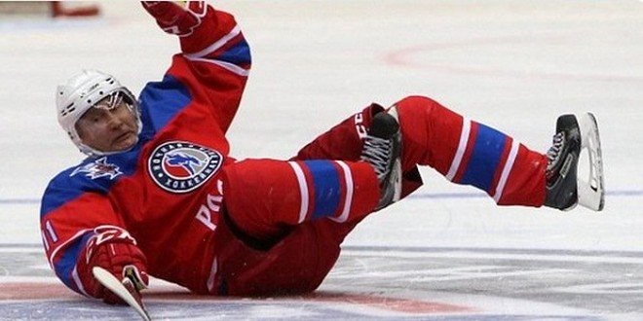
ngã sõng soài

Slide 12
Chuyện trong vườn
Sáng sớm, Mai ra vườn đã thấy bà đang tưới hoa. Em gọi:
Bà ơi!
Cháu dậy rồi à? Đi cẩn thận kẻo ngã nhé!
Mai chạy về phía bà. Bỗng em vấp phải một mô đất, ngã sõng soài, làm gãy một cành hồng. Bà vội chạy lại đỡ cháu rồi hỏi:
Cháu có đau không?
Mai đau nhưng vẫn nói:
Không sao ạ!
Nhìn cành hoa gãy đang ứa nhựa, Mai nghĩ: “ Chắc hoa cũng đau lắm, nó đang khóc. Chỉ tại Mai chạy vội mà hoa bị đau”.
Phỏng theo NGUYỄN PHAN KHUÊ(Trần Mạnh kể)
1
2
3

Slide 13
Chuyện trong vườn
Sáng sớm, Mai ra vườn đã thấy bà đang tưới hoa. Em gọi:
Bà ơi!
Cháu dậy rồi à? Đi cẩn thận kẻo ngã nhé!
Mai chạy về phía bà. Bỗng em vấp phải một mô đất, ngã sõng soài, làm gãy một cành hồng. Bà vội chạy lại đỡ cháu rồi hỏi:
Cháu có đau không?
Mai đau nhưng vẫn nói:
Không sao ạ!
Nhìn cành hoa gãy đang ứa nhựa, Mai nghĩ: “ Chắc hoa cũng đau lắm, nó đang khóc. Chỉ tại Mai chạy vội mà hoa bị đau”.
Phỏng theo NGUYỄN PHAN KHUÊ(Trần Mạnh kể)

Slide 14

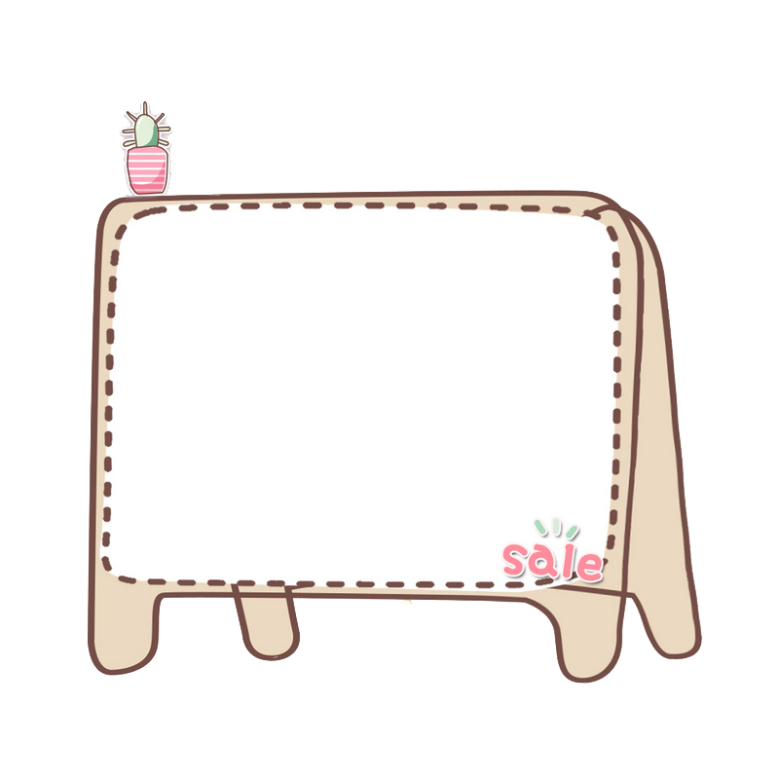


TÌM HIỂU BÀI

Slide 15
- Thấy Mai ra vườn, bà nhắc Mai điều gì?
- Đi cẩn thận kẻo ngã

Slide 16
- Vì sao Mai ngã sõng soài?
- Vì Mai vấp phải một mô đất.

Slide 17
- Nhìn cành hoa gãy đang ứa nhựa, Mai nghĩ gì?
- Chắc hoa cũng đau lắm, nó đang khóc. Chỉ tại Mai chạy vội mà hoa bị đau.

Slide 18
- Em thấy Mai là một cô bé như thế nào? Hãy chọn cho Mai một cái tên mà em thích.
Cô bé yêu hoa.
Cô bé nhân hậu.
Cô bé giàu tình cảm.

